Slide 1
Труфанов Евгений Евгеньевич
Учитель информатики, заместитель директора по ИКТ, руководитель центра «Точка роста» МОУ «Горютинская СОШ»
Преподаватель школы развития одаренных детей 2х2
Эксперт сайта «РешуЕГЭ»
Член общероссийской организации «Учитель года»
Победитель регионального этапа конкурса «Учитель года 2017»
Финалист регионального этапа конкурса «Флагманы образования 2024»
Участник форума классных руководителей 2024
МОУ «Горютинская СОШ»

Slide 2
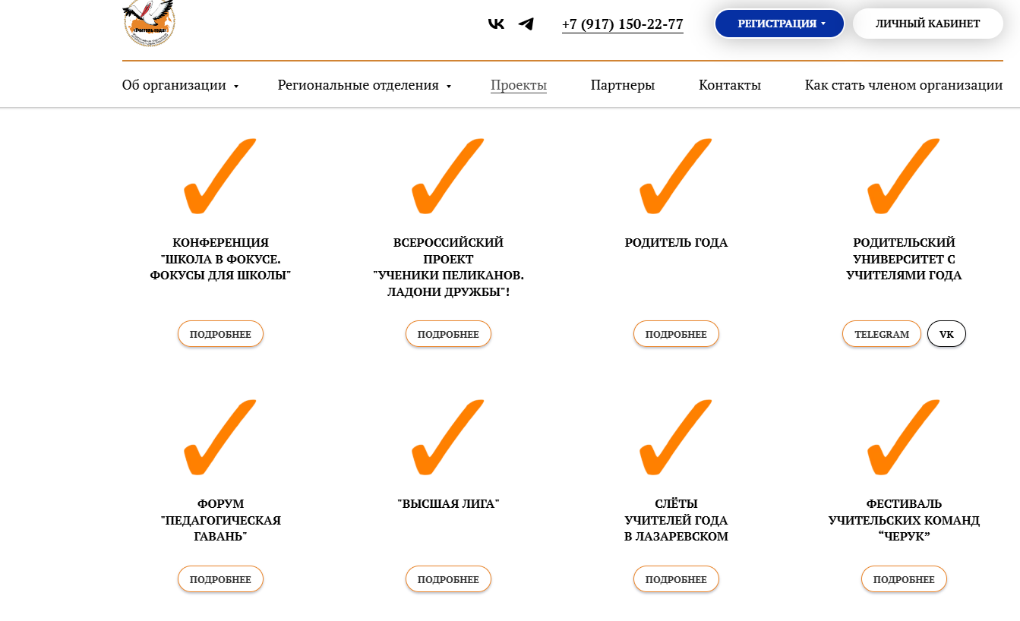
Фокусы для школы
https://teacherofrussia.com/#project

Slide 3


Труфанов Евгений Евгеньевич
VK
8-920-160-04-30
17.12.2024
МОУ «Горютинская СОШ»

Slide 4
Компетенции педагога
s
Soft
Цифровая
Soft
Цифровая
M
Использование цифровых ресурсов
Motivation
Методическая
Создание авторских цифровых ресурсов
A
Activity
Коммуникативная
Создание дидактических материалов с помощью ИКТ
R
Regulation
Психолого-педагогическая
Цифровая самопрезентация (электронное портфолио)
T
Teacher
Предметная

Slide 5
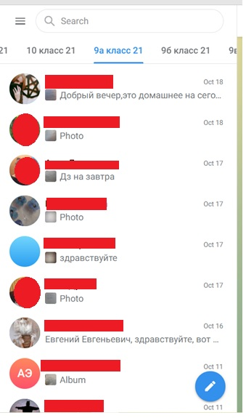
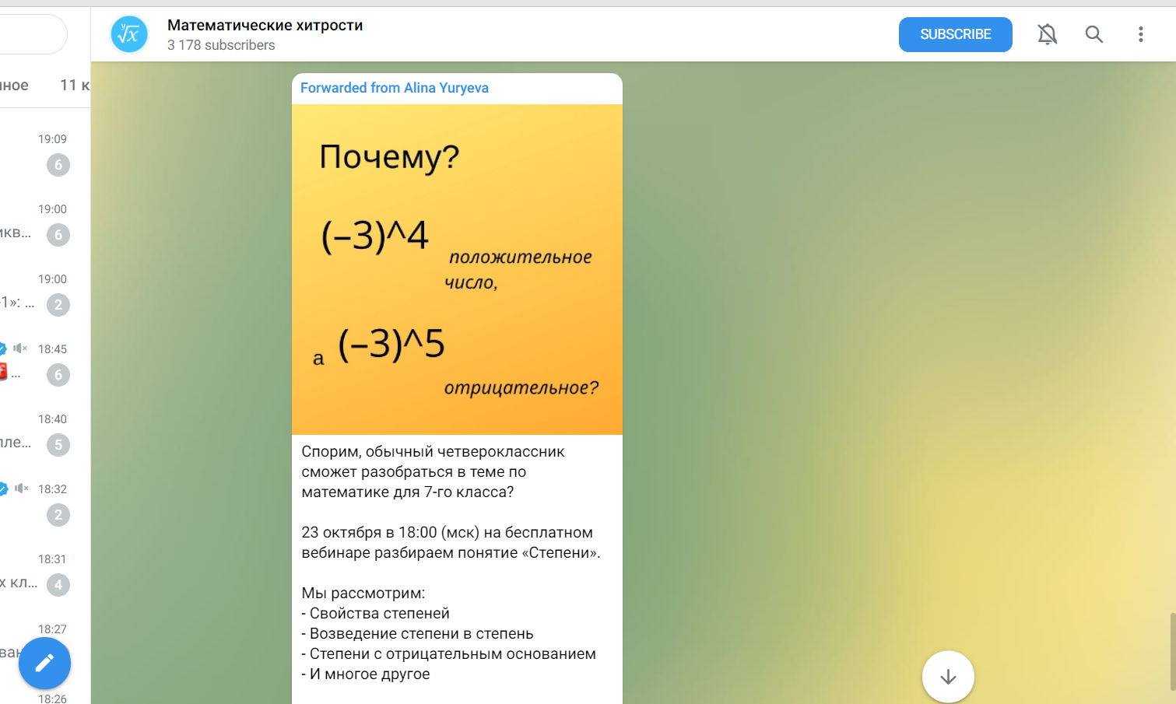
Мессенджеры телеграмм https://telegram.org/

Slide 6
Мессенджеры телеграмм https://telegram.org/
https://web.telegram.org/k/
https://web.telegram.org/k/
https://web.telegram.org/k/
https://t.me/worldmath
https://t.me/MathematicsTips
https://t.me/mat2hub
Источник https://theoryandpractice.ru/posts/18176-telegram-kanaly-o-matematike

Slide 7
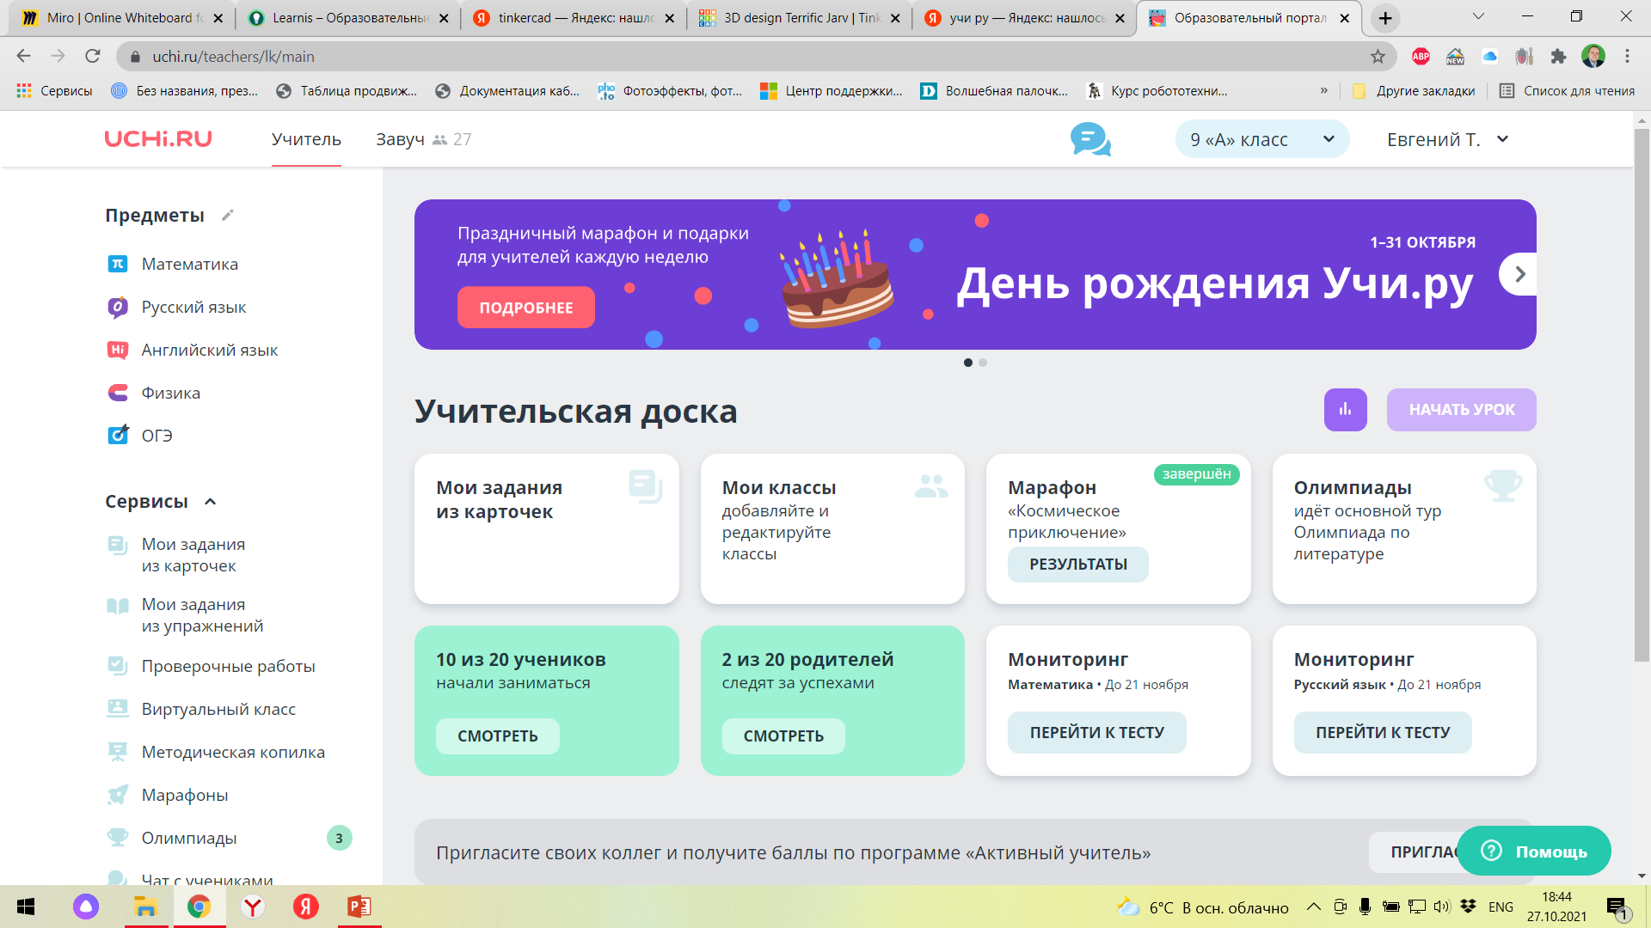
Учи.ру (https://uchi.ru/)
Математика 1-9 классы

Slide 8
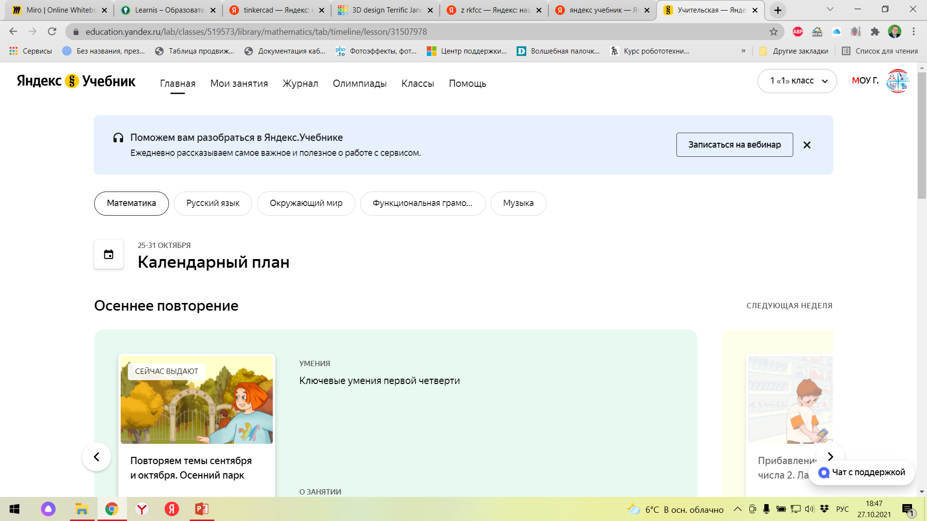
Яндекс.учебник (https://education.yandex.ru/)
Математика 1-6 классы

Slide 9
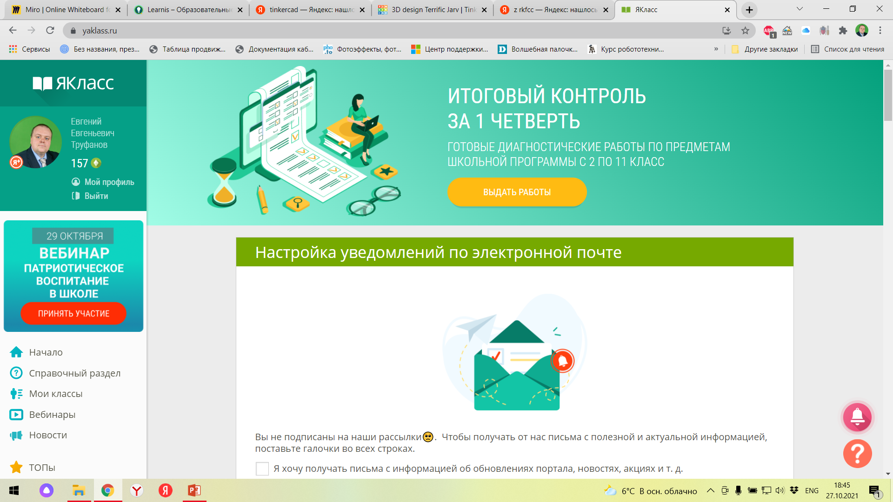
ЯКласс https://www.yaklass.ru/

Slide 10
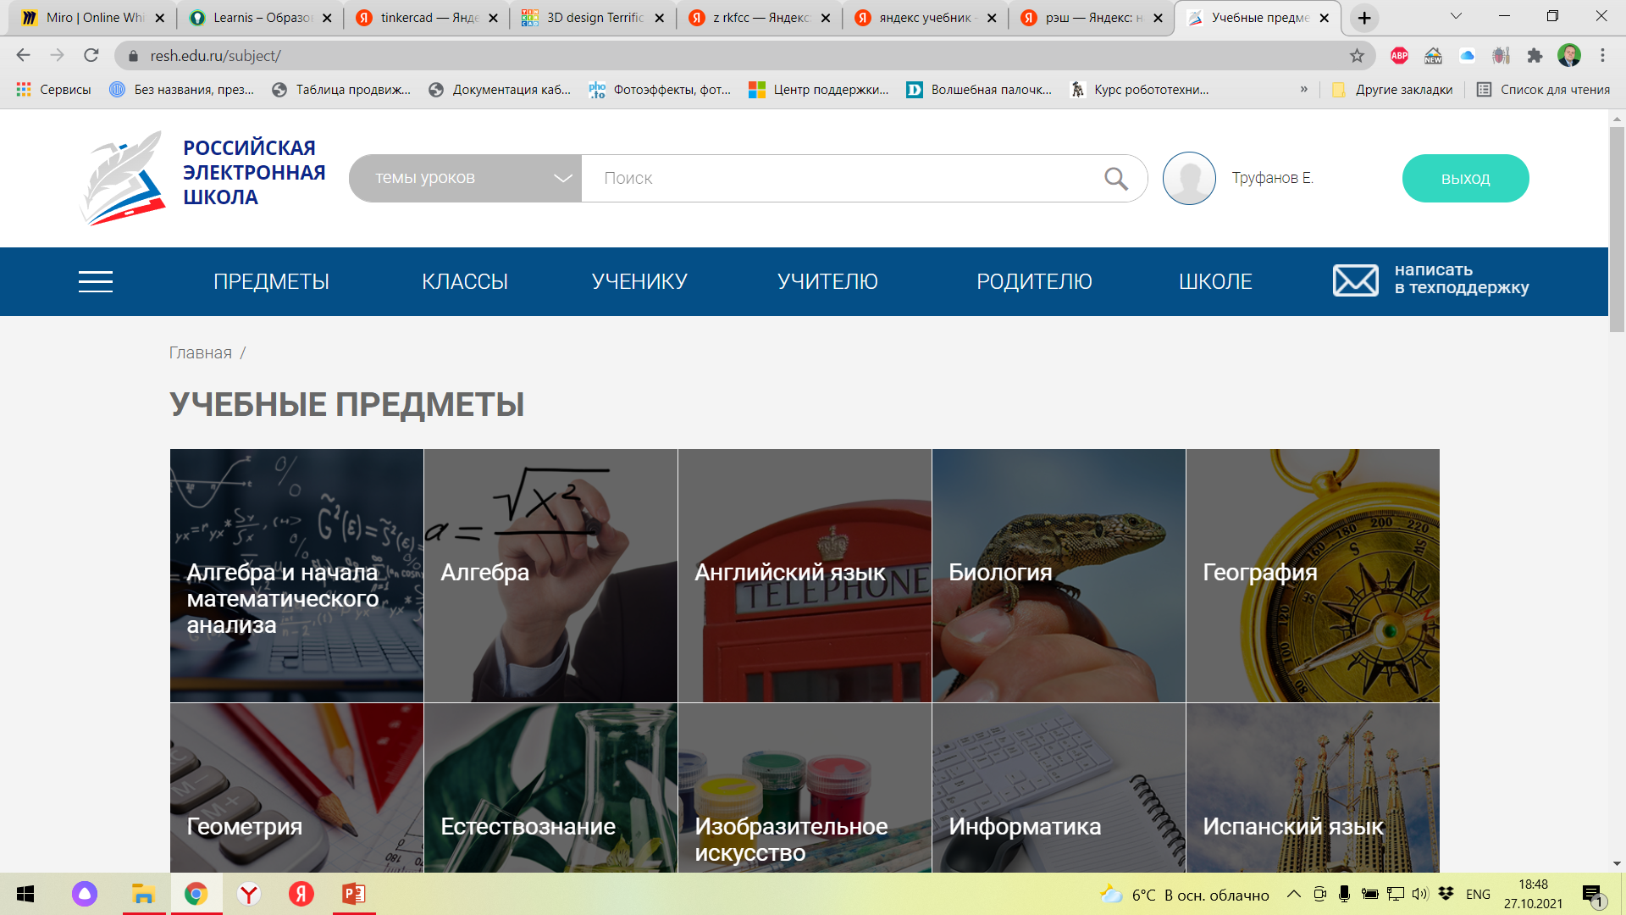
РЭШ (https://resh.edu.ru/)
Математика (1-6), Алгебра (7-9), Геометрия (7-11)

Slide 11
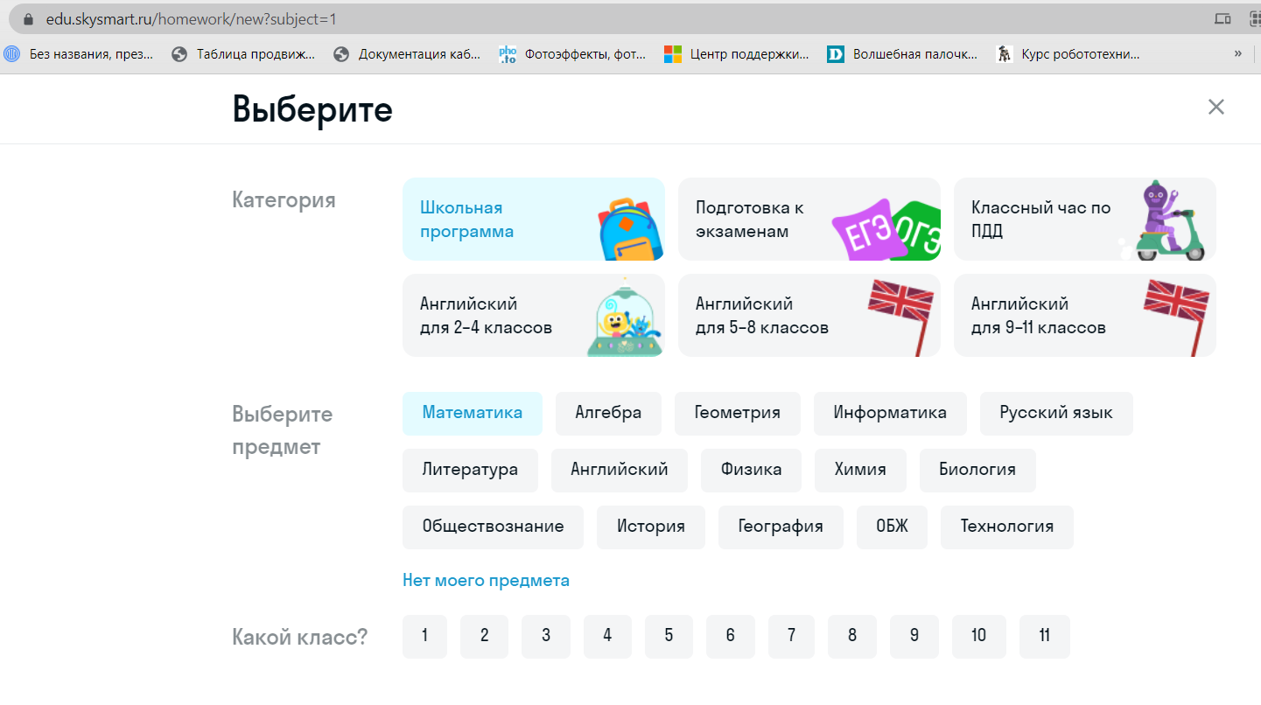
Скайсмарт https://edu.skysmart.ru/

Slide 12
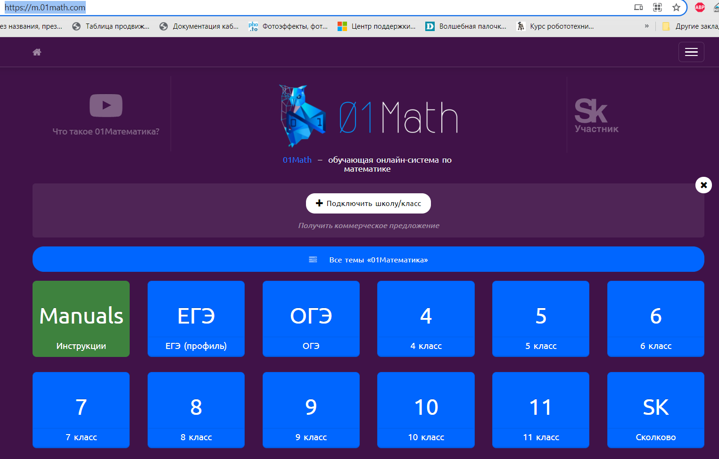
Обучающая онлайн-система по математике https://m.01math.com/

Slide 13
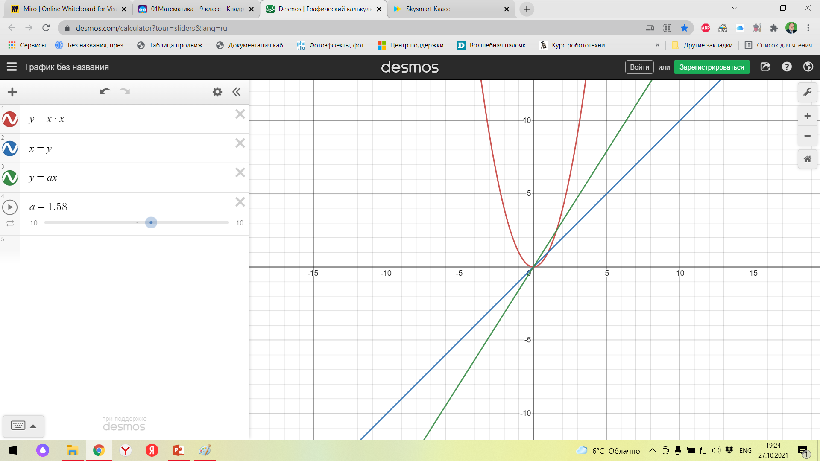
Графический калькулятор https://www.desmos.com/calculator?tour=sliders&lang=ru

Slide 14
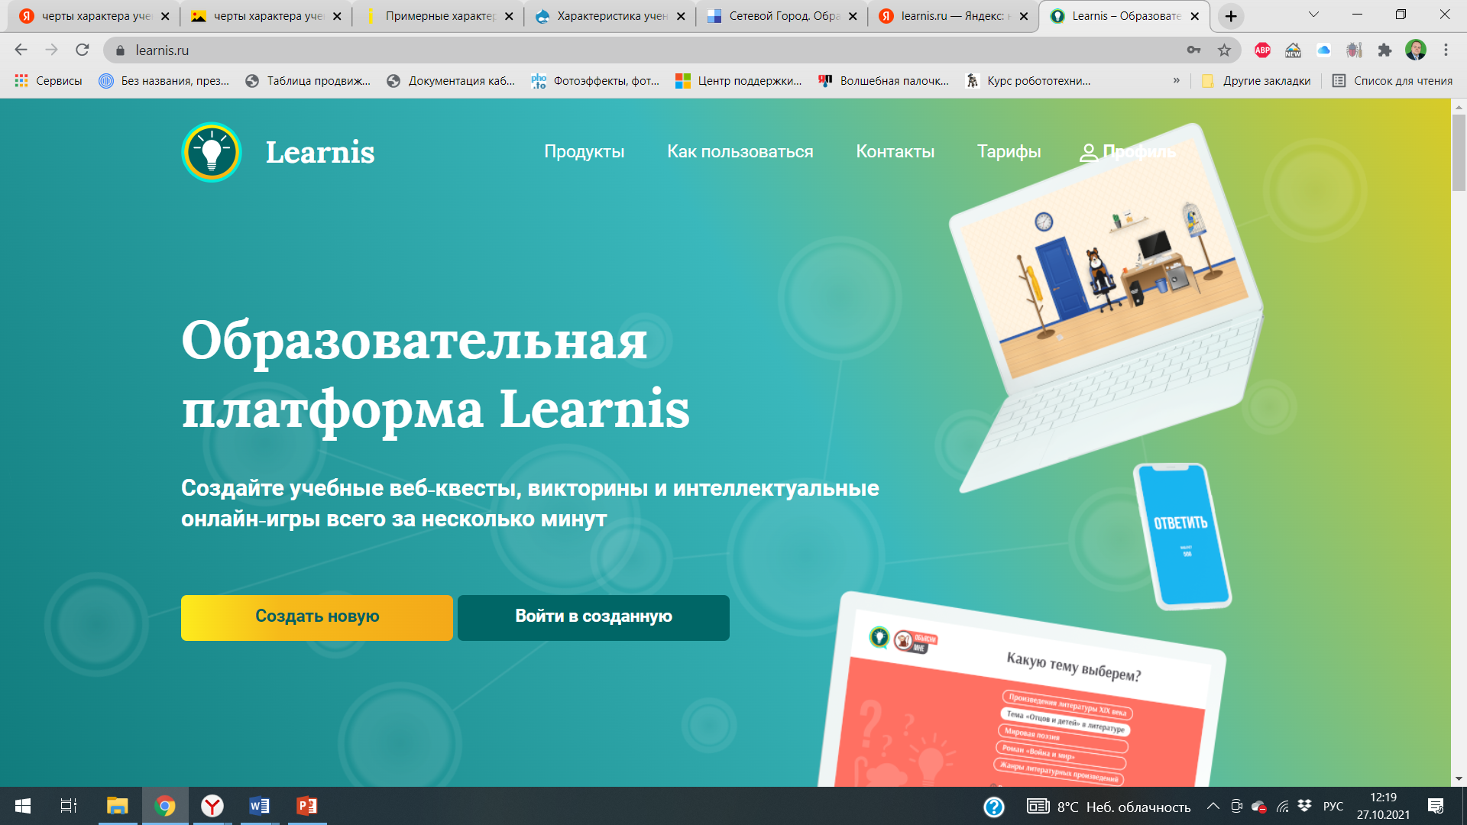
https://www.learnis.ru/

Slide 15
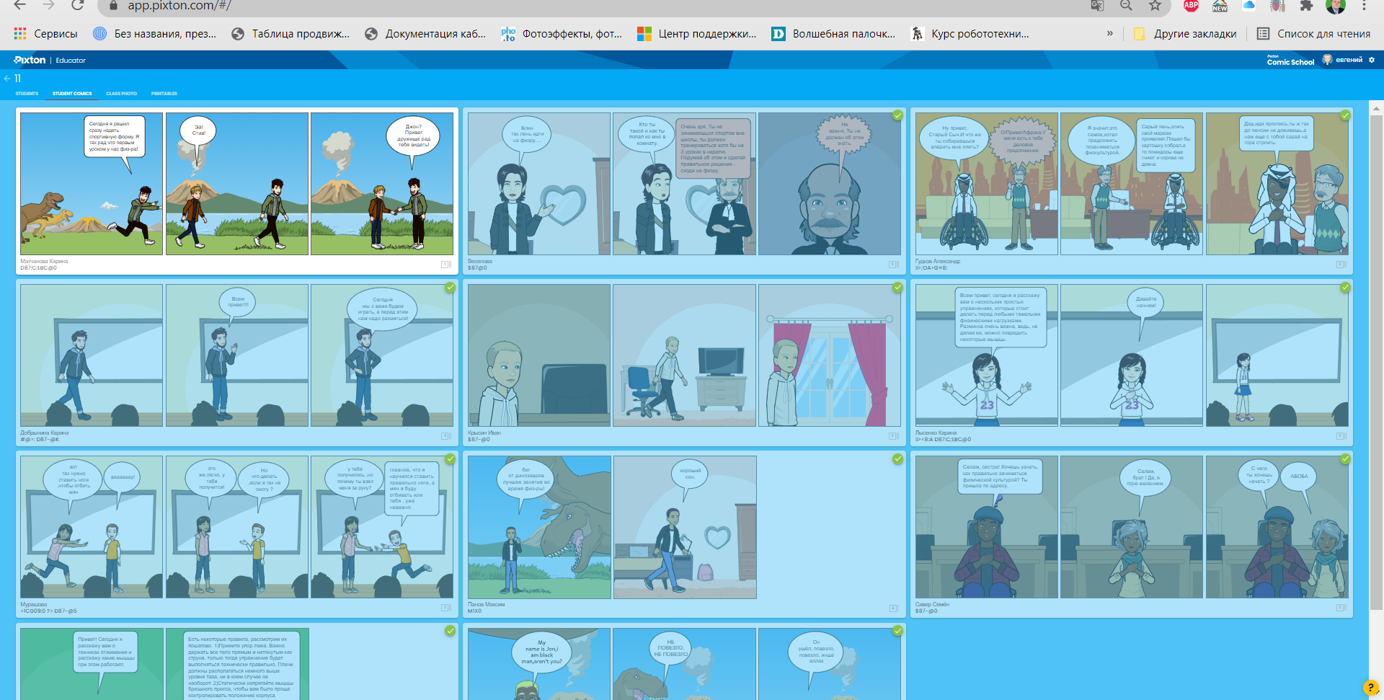
Комиксы онлайн: https://app.pixton.com/

Slide 16
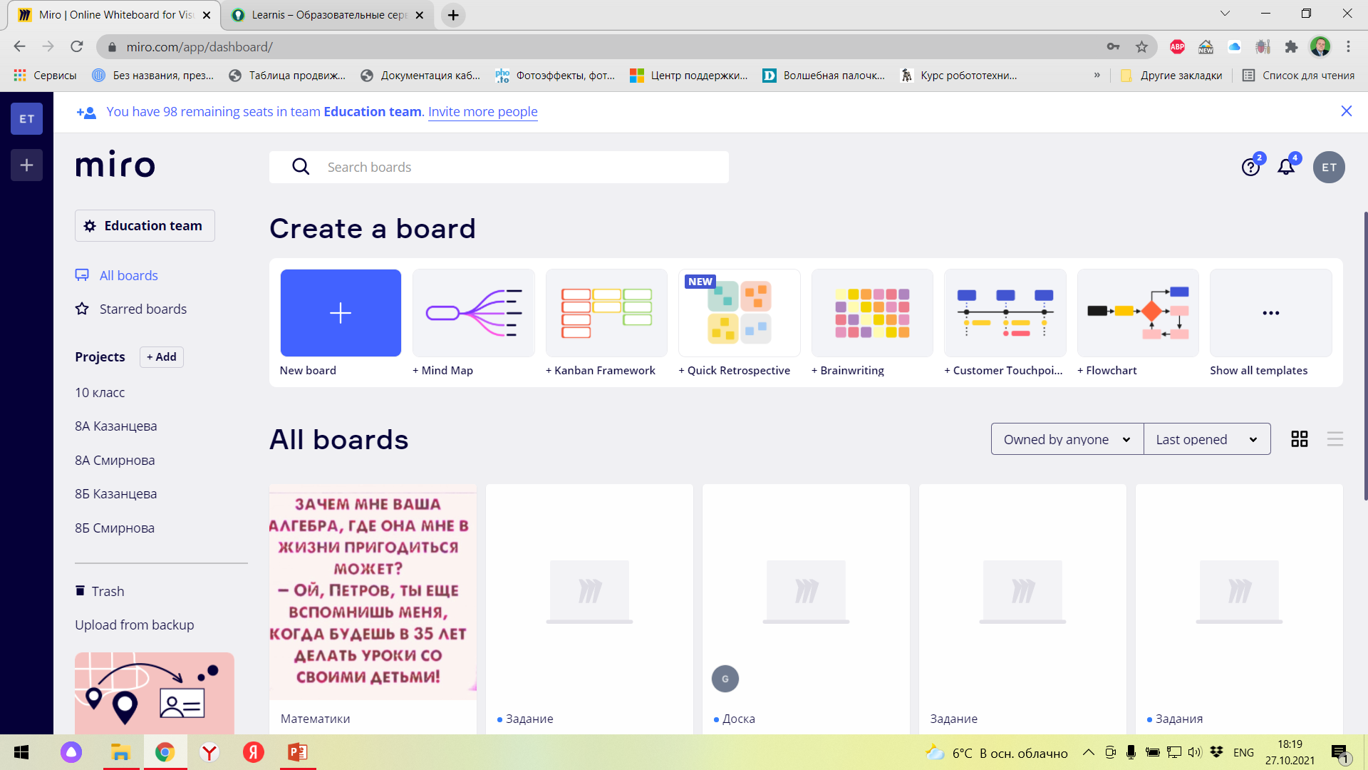
Онлайн доски: iDroo, padlet, lino и др. https://miro.com/
https://miro.com/app/board/o9J_ln8Zl9k=/?invite_link_id=93894750741
Пароль 123

Slide 17
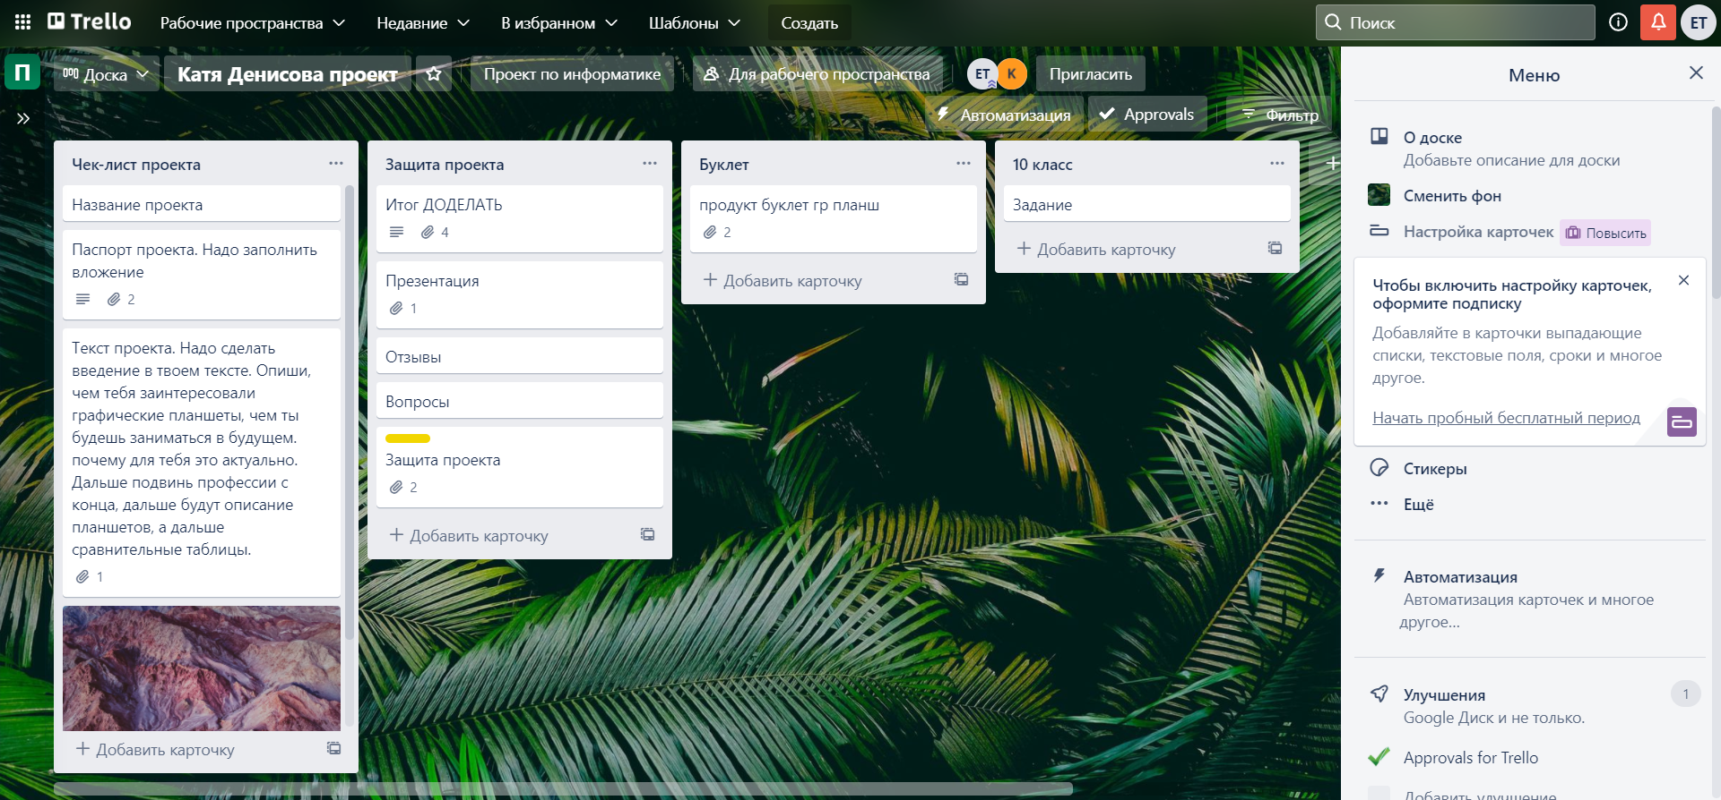
https://trello.com/
https://trello.com/invite/b/eVrpIzYG/1ca2bbcd5a597822c656a4d2e7caabb5/%D0%BC%D0%B0%D1%82%D0%B5%D0%BC%D0%B0%D1%82%D0%B8%D0%BA%D0%B8

Slide 18
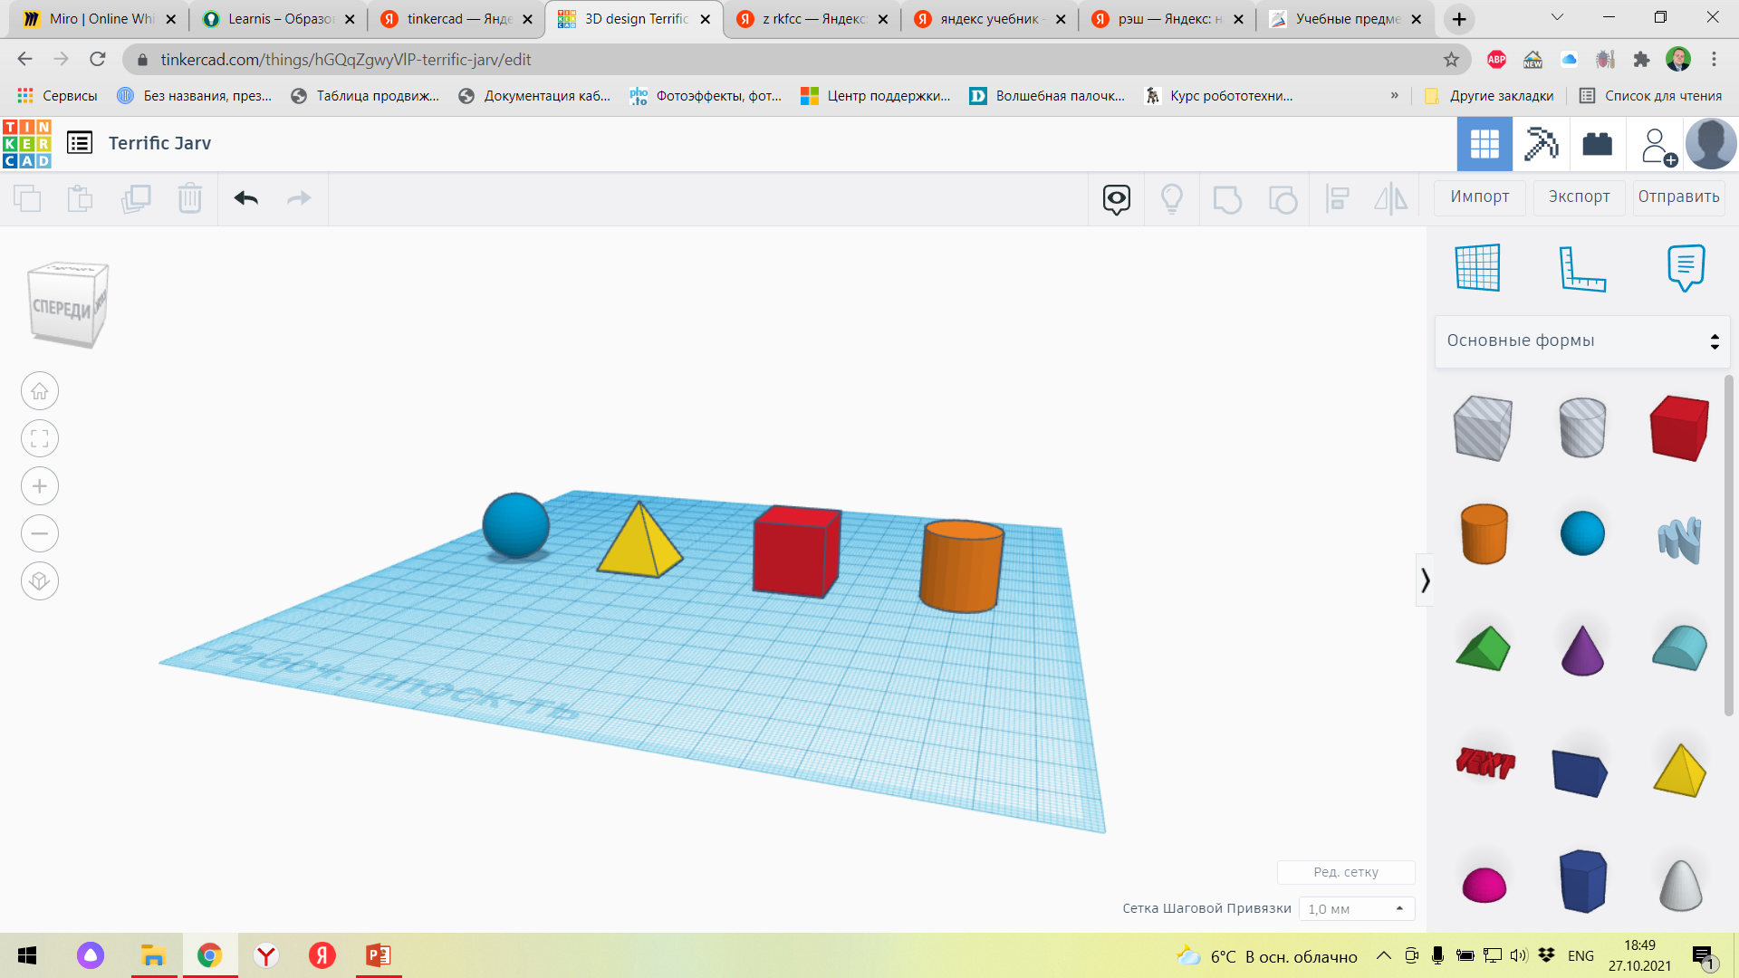
https://www.tinkercad.com/

Slide 19
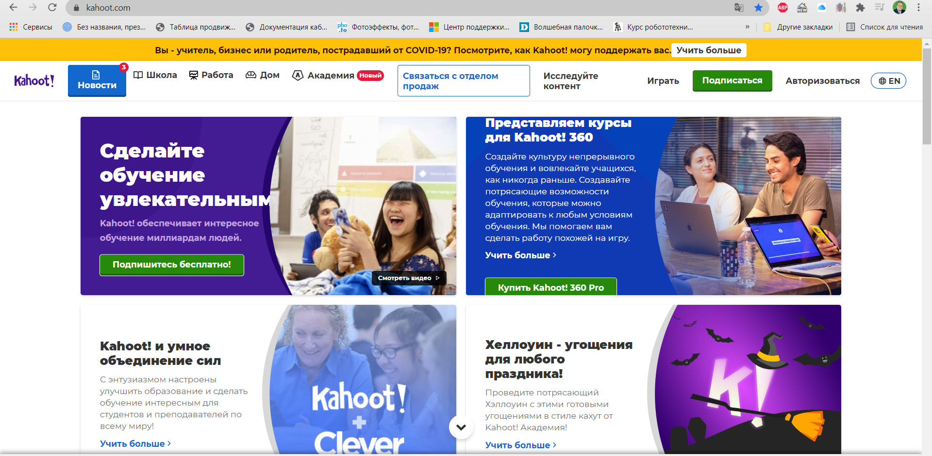
Онлайн голосование: kahoot.it
https://create.kahoot.it/details/65912ca1-ca3d-4233-8754-03413f531f93

Slide 20
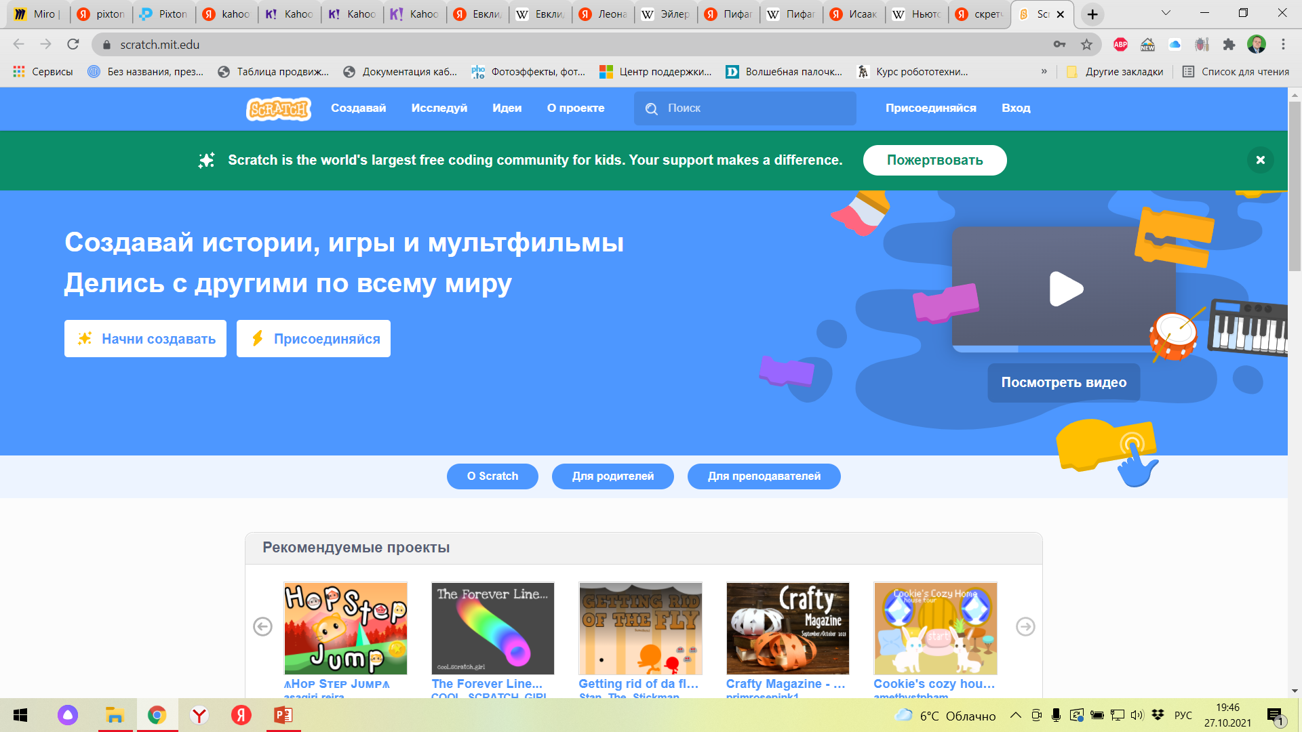
Мультфильмы https://scratch.mit.edu/
https://scratch.mit.edu/projects/364277886

Slide 21
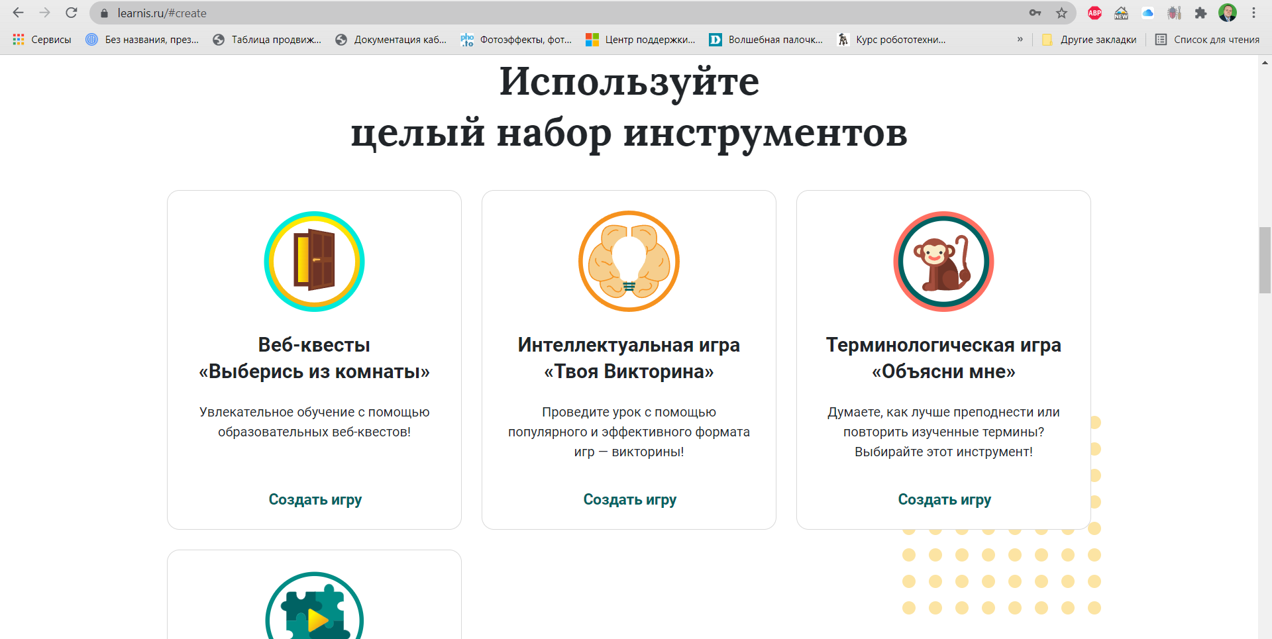
Образовательная платформа Learnis https://www.learnis.ru/
https://www.Learnis.ru/531576/
https://www.Learnis.ru/531577/
https://www.Learnis.ru/532413/
https://www.Learnis.ru/532412/
https://www.Learnis.ru/532416/

Slide 22
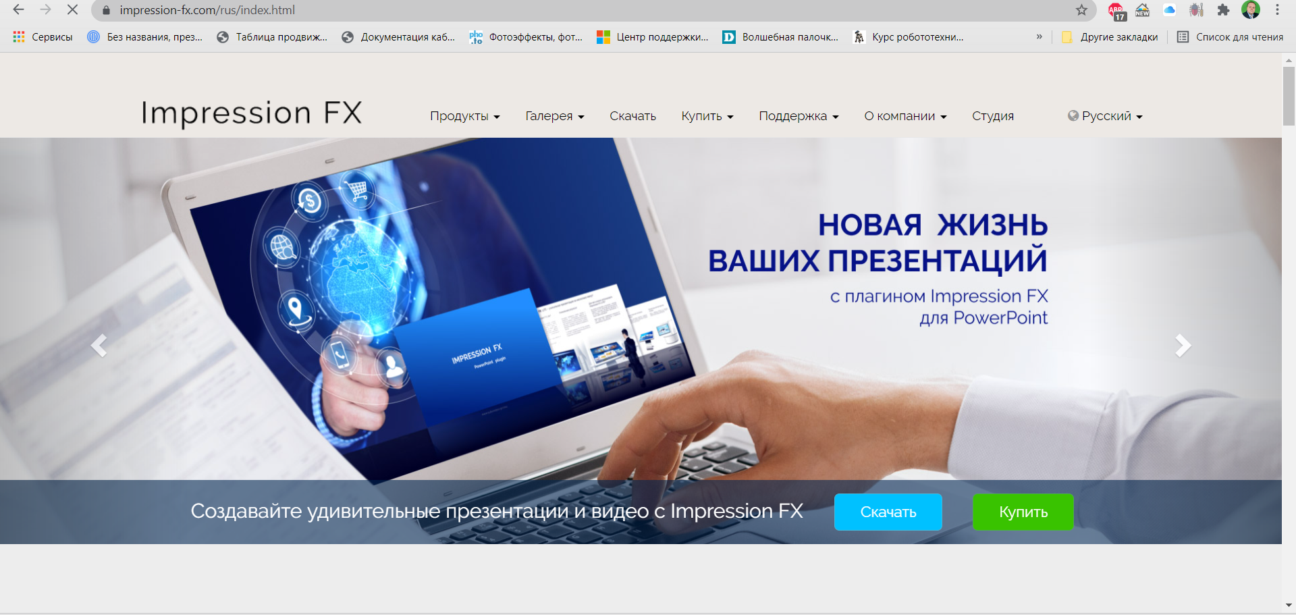
Impression FX - это плагин для PowerPoint https://www.impression-fx.com

Slide 23
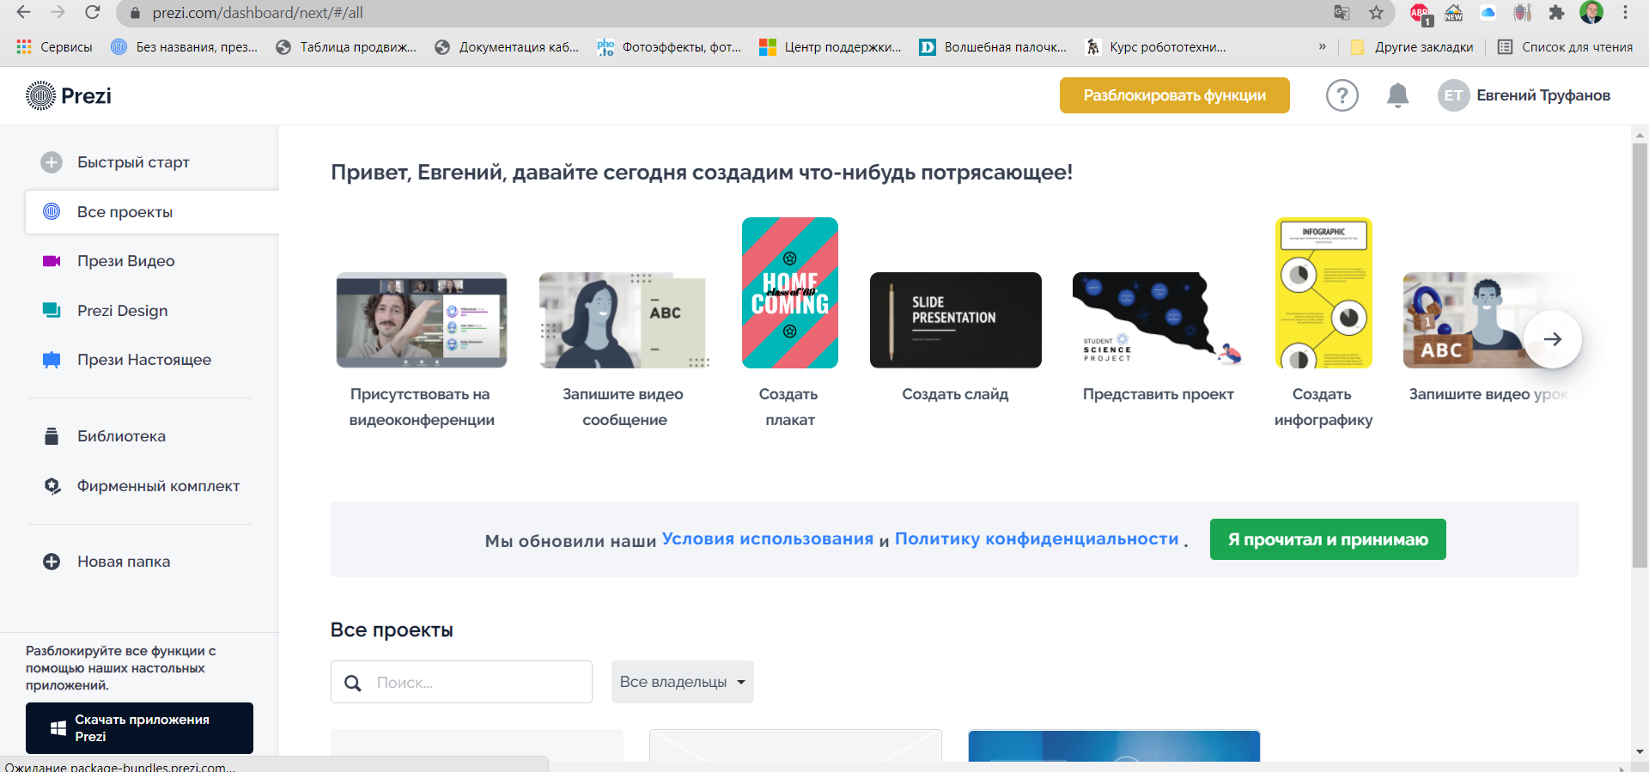
Создание презентации: Prezi, Canva, Crello, VideoScribe
https://prezi.com/view/NefnrJYYFI5ehY1qNfZG/

Slide 24
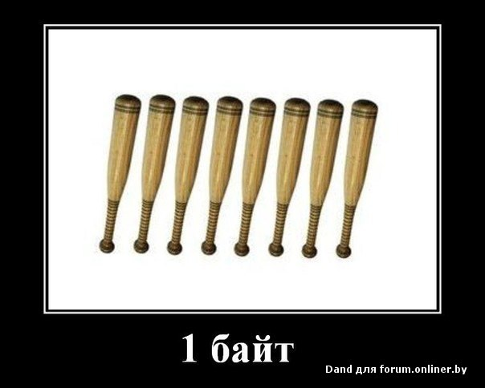
мем
Мем — это идея, изображение, тенденция или часть информации, которая распространяется в культуре — от культового предмета одежды до крылатых фраз, кошачьих смайликов и гифок в Интернете.

Slide 25
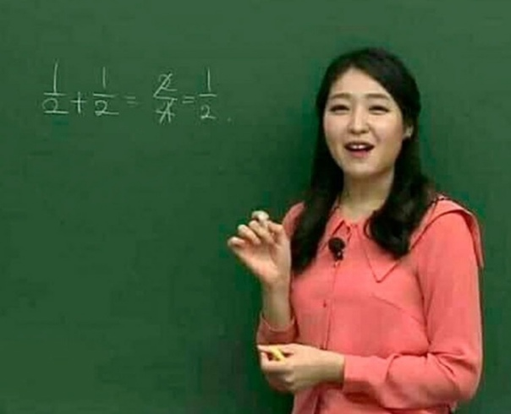

Slide 26
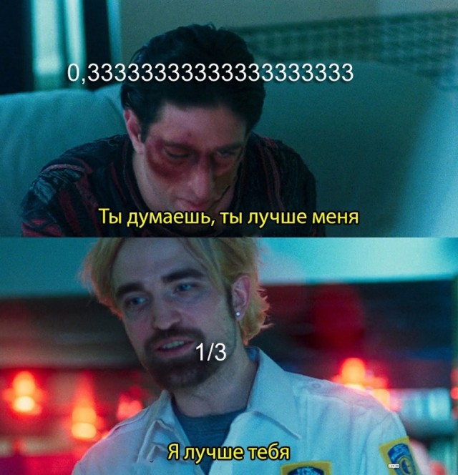

Slide 27


Slide 28
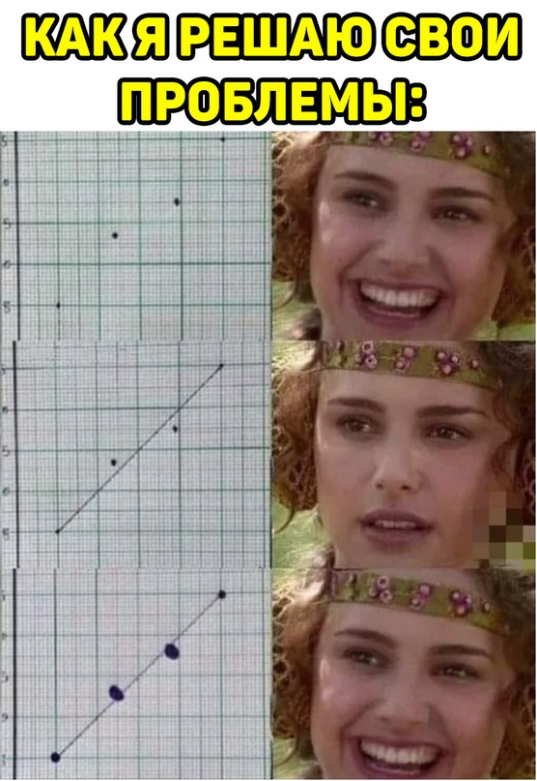

Slide 29
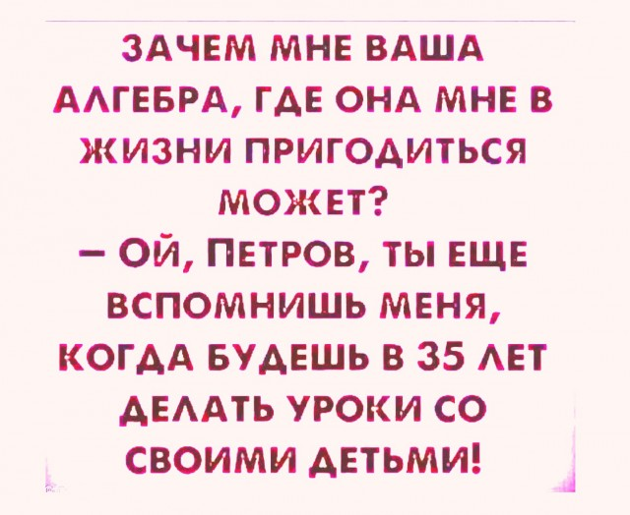

Slide 30
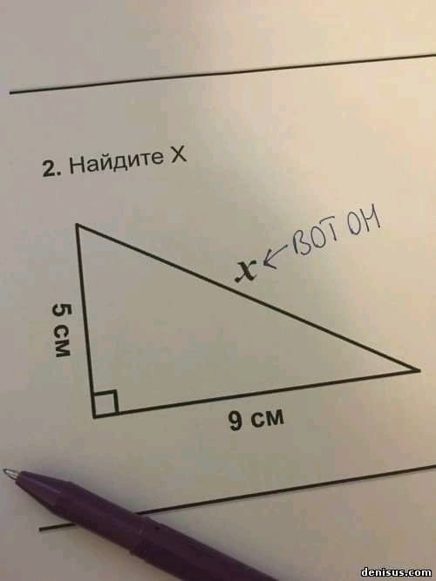

Slide 31
